Slide 1
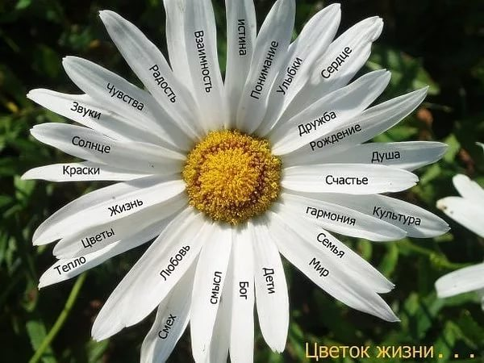
Автономная некоммерческая организация
Межрайонный центр социального обслуживания населения
«Тиман»
Годовой отчет за 2018 год.

Slide 2
СОДЕРЖАНИЕ:
Наши реквизиты ………………………….……3
Контактная
информация организации………………...4
Органы управления
организацией……………………………………..6
Обращение Л.Крыловой …………………..7
Структура организации………………………8
Наша команда…………………………………….9
Цели и виды деятельности………………10
Соглашение на предоставление субсидии за счет средств республиканского бюджета Республики Коми……………………………..11
Численность получателей
социальных услуг ………………………….…12
Количество предоставленных социальных услуг …………………………….13
Программа «Радость в дом» ..…………14
Помощь благотворительных организаций……………………………………..18
Привлечение волонтеров……..………..20
Школа безопасности……………………………………21
Наши проекты…………………………………..22
Финансовая информация…………………24
Взаимодействие со СМИ………………….26
Информирование граждан………………27

Slide 3
Учредительные документы
УСТАВ
утвержден общим собранием учредителей, Протокол №4 от 22 декабря 2017года.
Свидетельство
о государственной регистрации некоммерческой организации
ОГРН - 1171101005679
Свидетельство
о постановке на учет российской организации в налоговом органе
по месту ее нахождения
ИНН – 1101158684, КПП - 110201001

Slide 4
Информация об АНО ЦСОН «Тиман» размещена в Реестре поставщиков социальных услуг Республики Коми на официальном сайте Министерства труда, занятости и социальной защиты Республики Коми - http://mintrudsoc.rkomi.ru/page/11940/. Регистрационный номер учетной записи № 66
Страница в социальной сети ВКонтакте - https://vk.com/ano_timan
Сайт организации: https://anocsontiman.ru/
Электронная почта: ano_timan@mail.ru

Slide 5
Адрес местонахождения:
169300, Республика Коми, г.Ухта, ул.Первомайская, д.2/6, каб.8.
(«головное подразделение»)
Телефон рабочий: 8(8216) 74-03-38
Электронная почта: ano_timan@mail.ru

Slide 6
Органами управления АНО ЦСОН «Тиман» являются:
Общее собрание учредителей –
осуществляют управление деятельностью Организации в порядке, предусмотренном Уставом:
1)Автономная некоммерческая организация
«Центр по предоставлению услуг в сфере социальной защиты населения»;
2) Сазанская Светлана Владимировна; 3) Крылова Людмила Аркадьевна
2) Наблюдательный совет –
является коллегиальным высшим органом управления Организации - Председатель -Тихонова Вероника Анатольевна;
3) Директор –
Текущее руководство деятельностью Организации осуществляет единоличный исполнительный орган – Директор, назначаемый решением Общего собрания учредителей Организации;
4) Ревизионная комиссия –
Надзор за деятельностью Организации осуществляет Общее
собрание учредителей Организации посредством избрания Ревизионной комиссии. Председатель –Никулина Елена Викторовна

Slide 7
В рамках исполнения поручения главы государства с 1 октября 2017 года отделения социального обслуживания на дому Республики Коми были переведены в негосударственный сектор.
Автономная некоммерческая организация Межрайонный центр социального обслуживания населения "Тиман" (далее – АНО ЦСОН «Тиман») зарегистрирована в реестре поставщиков социальных услуг Республики Коми 07 августа 2017 года. К исполнению должностных обязанностей сотрудники приступили с 01 октября 2017 года.
Уже больше года мы занимаемся соцобслуживанием на дому граждан, проживающих на территории городских округов «Ухта» и «Вуктыл». В структуру организации входят три отделения: два из них в г. Ухте и одно — в г. Вуктыл.
Сегодня востребованы такие социальные услуги, как социально-бытовые, социально-медицинские, социально-психологические, социально-правовые. Организация успешно реализует программу «Домашний праздник» — поздравления получателей социальных услуг на дому в праздничные и памятные даты. В этих мероприятиях участвуют ученики младших классов, а также дошкольники. Благодаря этой программе у наших подопечных улучшаются настроение и общее самочувствие, повышается уверенность в своих силах и в завтрашнем дне.
Вместе с этим мы стараемся участвовать в конкурсах. Например, наш проект «Уход на дому» по организации досуга получателей социальных услуг и деятельности пункта проката технических средств реабилитации в этом году получил поддержку — грант в форме субсидии за счет средств республиканского бюджета Республики Коми. Для нас эта поддержка очень значима. И в ближайшем будущем мы планируем продолжить работу по реализации данного проекта. Параллельно по результатам опросов и анкетирования граждан будем разрабатывать дополнительные виды услуг и думать над решением будущих проектных задач с представлением их реализации.
КРЫЛОВА
ЛЮДМИЛА АРКАДЬЕВНА –
директор
АНО ЦСОН «Тиман»

Slide 8
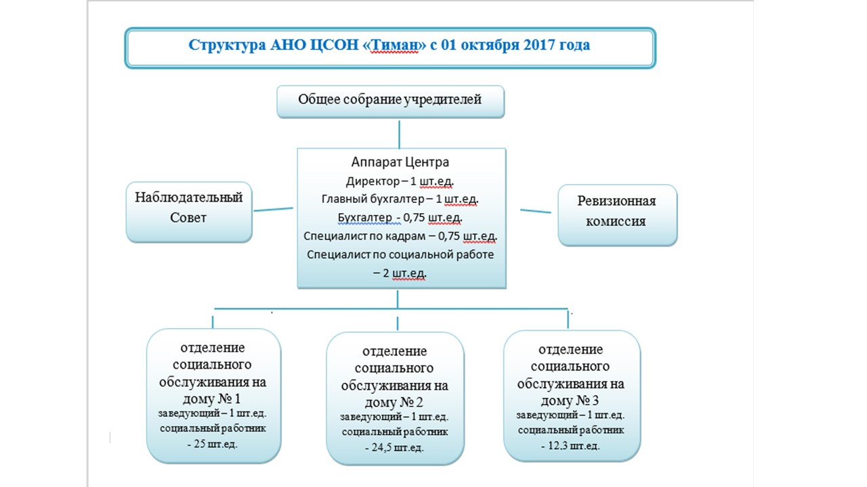
Штатная численность организации - 70,3 чел.
По состоянию:
На 31.12.2018 года штатная численность работников АНО ЦСОН «Тиман», предоставляющих социальные услуги составляет: 61,8 шт.ед.,
из них: Ухта – 49,5 шт.ед, Вуктыл – 12,05 шт.ед. (0,25 – квота для инвалидов)

Slide 9
Наша команда
МОГО «Ухта»
Мезецкая Надежда Ивановна
заведующий ОСО
на дому № 1
Коваленко Анастасия Александровна
заведующий ОСО
на дому № 2
Потолицына Анна Владимировна
Специалист
по социальной работе
МОГО «Вуктыл»
Крылова
Людмила
Аркадьевна
директор
Ерахтина Любовь
Александровна
заведующий ОСО
на дому № 3
Божок Тамара
Викторовна
Специалист
по социальной работе

Slide 10
Целью создания АНО ЦСОН «Тиман» является предоставление социальных услуг гражданам (далее – получатели социальных услуг) в целях улучшения условий их жизнедеятельности и (или) расширения их возможностей самостоятельно обеспечивать свои основные жизненные потребности.
Виды деятельности:
1) оказание социально-бытовых услуг, направленных на поддержание жизнедеятельности получателей социальных услуг в быту;
2) оказание социально-медицинских услуг, направленных на поддержание и сохранение здоровья получателей социальных услуг путем организации ухода, оказания содействия в проведении оздоровительных мероприятий,
3) систематического наблюдения за получателями социальных услуг для выявления отклонений в состоянии их здоровья;
4) оказание социально-психологических услуг, предусматривающих оказание помощи в коррекции психологического состояния получателей социальных услуг для адаптации в социальной среде;
5) оказание социально-педагогических услуг, направленных на профилактику отклонений в поведении и развитии личности получателей социальных услуг, формирование у них позитивных интересов (в том числе в сфере досуга), организацию их досуга;
6) оказание социально-трудовых услуг, направленных на оказание помощи получателям социальных услуг в трудоустройстве и в решении других проблем, связанных с трудовой адаптацией;
7) оказание социально-правовых услуг, направленных на оказание помощи получателям социальных услуг в получении юридических услуг, в том числе бесплатно, в защите прав и законных интересов получателей социальных услуг;
8) оказание срочных социальных услуг;
9) осуществление благотворительной деятельности, а также оказание спонсорской помощи за счет средств, полученных от предпринимательской и иной приносящей доход деятельности.

Slide 11
По итогам конкурса на предоставление субсидий за счет средств республиканского бюджета Республики Коми некоммерческим организациям, не являющимся государственными учреждениями, оказывающими социальные услуги в форме социального обслуживания на дому с автономной некоммерческой организации Межрайонный центр социального обслуживания населения «Тиман» заключено Соглашение.
Субсидия предоставляется на период с "01" октября 2017 года по "31" декабря 2019 года.
Показателем результативности использования Субсидии является:
среднегодовая численность получателей социальных услуг получающих социальные услуги составляет 699 человек.
АНО ЦСОН «Тиман» предоставляет социальные услуги в форме социального обслуживания на дому на территориях городского округа «Ухта» и городского округа «Вуктыл» Республики Коми.
Среднегодовое количество социальных услуг, необходимых для оказания данным получателям социальных услуг составляет 248232 единицы.

Slide 12
Численность получателей социальных услуг
Количество обслуженных граждан на 31.12.2018 года - 833 человек, в т.ч. 626 человек МОГО «Ухта» и 207 человек МОГО «Вуктыл».
 | всего | ухта | вуктыл
Количество обслуженных граждан января по декабрь 2018 года, вт.ч. | 833 | 626 | 207
в рамках № 195-ФЗ | 165 | 165 | 0
в рамках № 442-ФЗ | 668 | 461 | 207
Количество впервые принятых граждан на социальное обслуживание в 2018 году - 159 чел.
 | всего | ухта | вуктыл
Количество впервые принятых граждан на социальное обслуживание с 01.01.2018 по 31.12. 2018 (всего) | 159 | 120 | 39

Slide 13
Количество предоставленных социальных услуг
За 2018 года социальное обслуживание получили 833 человека, которым было оказано 248 273 социальных услуг, что на 41 услугу больше среднегодового количества социальных услуг.
Количество предоставленных услуг гражданам, признанным нуждающимися в социальном обслуживании, в рамках ИППСУ, ед. - всего, в том числе по видам услуг: за отчетный период: за 2018 | 248 273 услуг
социально-бытовых | 201 056
социально-медицинских | 41803
социально-психологических | 3313
социально-педагогических | 0
социально-трудовых | 0
социально-правовых | 2101

Slide 14
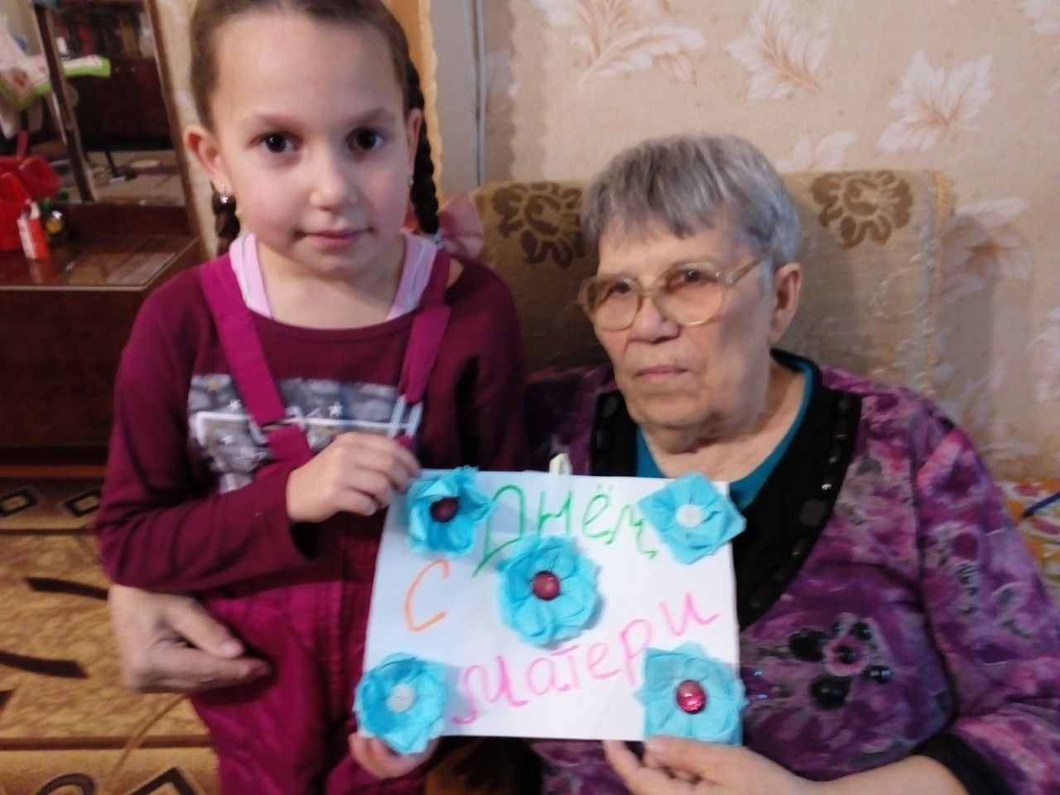
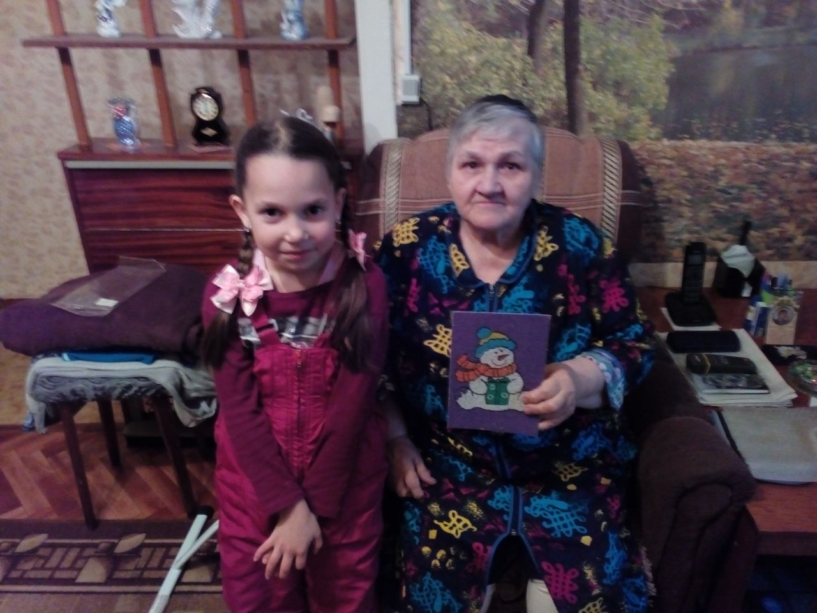
В отделениях социального обслуживания на дому АНО ЦСОН «Тиман» реализуется программа «Радость в дом»: поздравление на дому обслуживаемых граждан с праздничными, памятными датами. В мероприятиях участвуют ученики младших классов и дети дошкольного возраста. Поздравления проводятся по месту жительства получателя услуг. В результате поздравлений улучшается эмоциональное настроение и общее самочувствие получателей социальных услуг, повышается уверенность в своих силах и в завтрашнем дне. За 2018 год охвачено 177 человек.
День матери
Обслуживаемые ОСО на дому № 1
с поделками воспитанников детского сада «Колокольчик» пгт. Водный

Slide 15
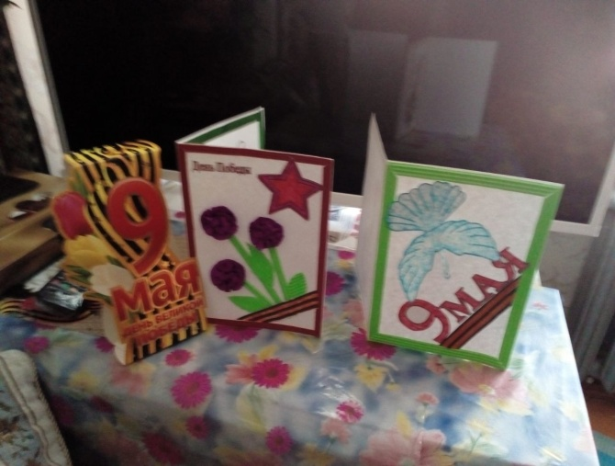
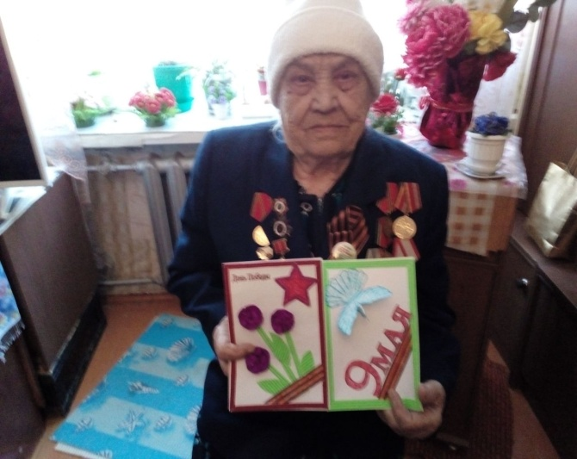
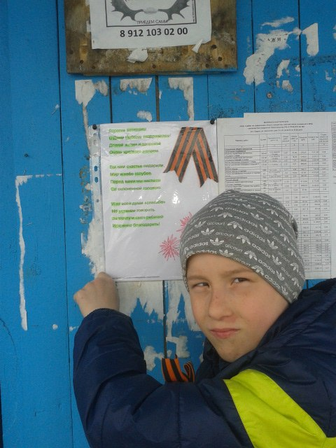
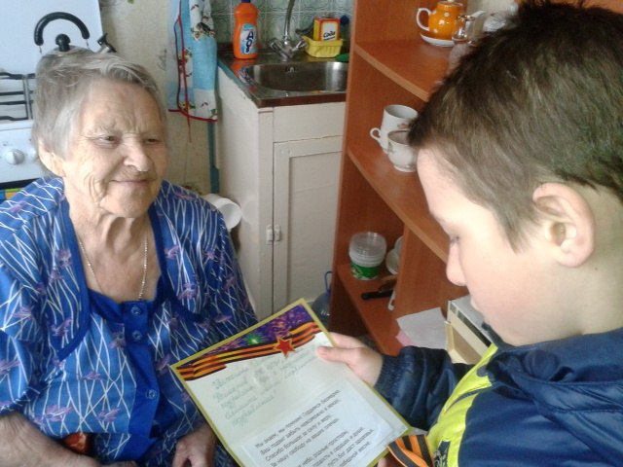
9 Мая
Воспитанники д/сад «Колокольчик» пгт.Водный совместно с родителями изготовили открытки ветеранам Великой Отечественной войны.
Ученики третьего класса МСОШ № 9 пгт. Седью изготовили открытки,
написали поздравления ветеранам Великой Отечественной войны и
сами вручили подарки адресатам

Slide 16
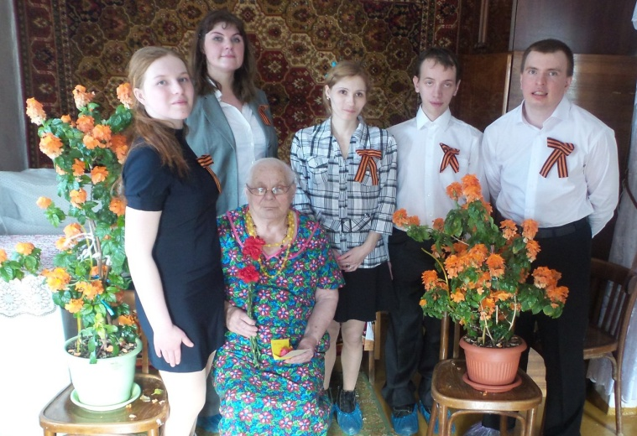
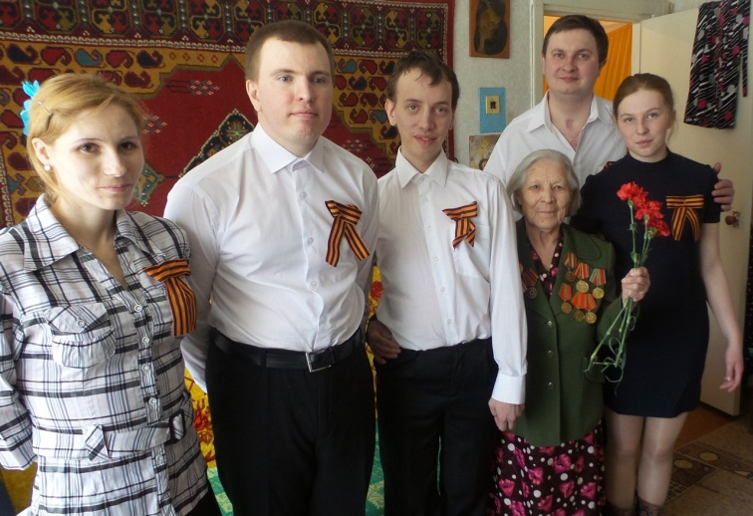
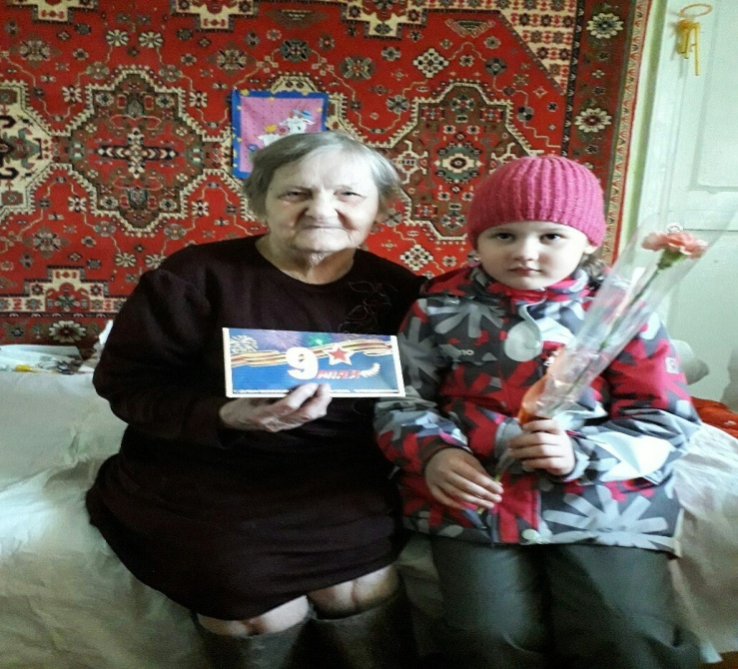
Поздравление с 9 Мая получателей социальных услуг АНО ЦСОН "Тиман" молодыми людьми с ограниченными возможностями здоровья социально-реабилитационного отделения центра социального обслуживания населения города Ухты
д/с 32 "Солнышко" пгт.Ярега поздравили с 9 Мая ветеранов войны

Slide 17
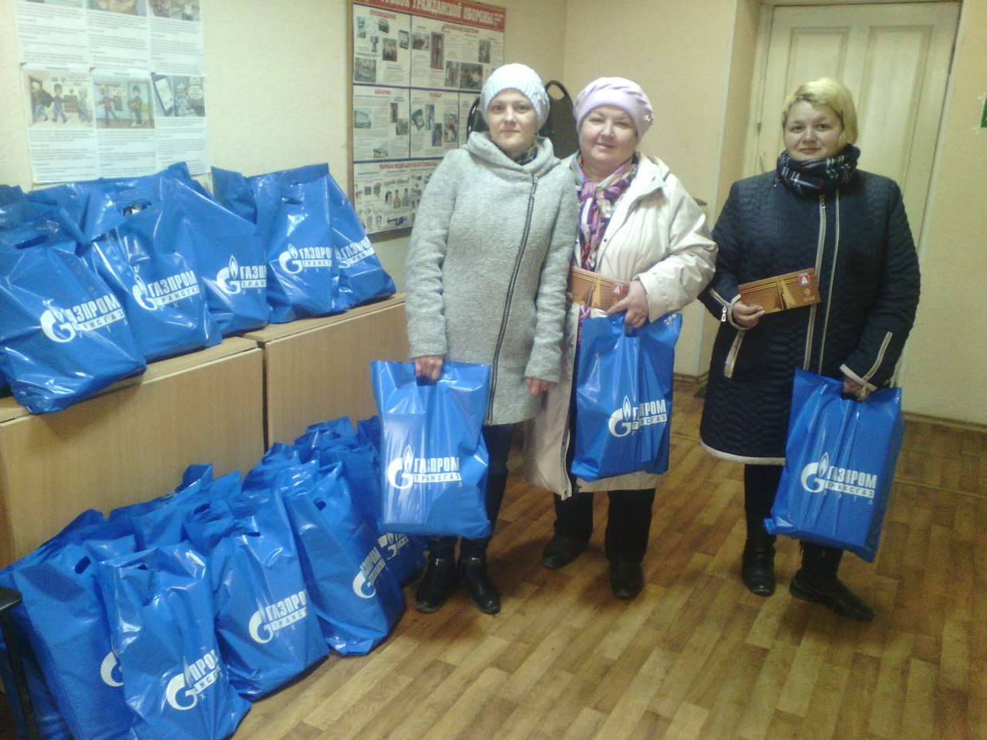
Поздравление с 73-й годовщиной Победы в Великой Отечественной войне от лица руководителя администрации МОГО «Ухта» и главы МОГО «Ухта» - председателя Совета МОГО «Ухта» (продуктовые наборы через социальных работников)

Slide 18
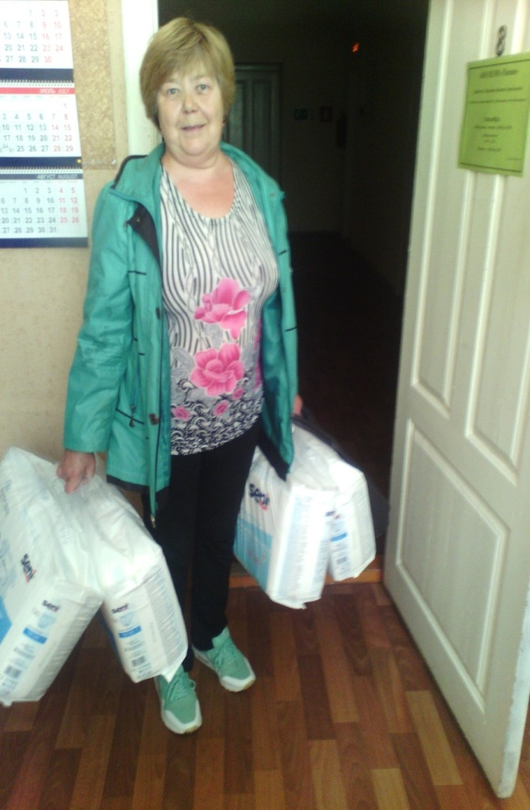
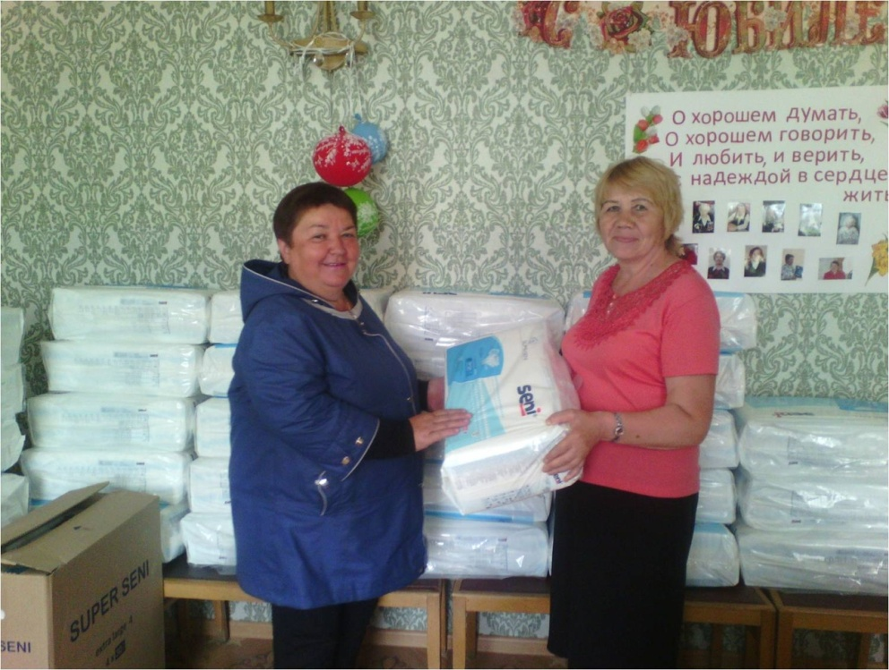
Помощь благотворительных организаций
Семи получателям социальных услуг через социальных работников АНО ЦСОН «Тиман» передано каждому по 6 упаковок подгузников для взрослых фирмы «Super Seni» и 4 упаковки влажных салфеток от Совета ветеранов г.Ухты и некоммерческого благотворительного фонда «Социальная поддержка пенсионеров» в рамках благотворительного марафона «Мы – наследники Великой Победы».

Slide 19
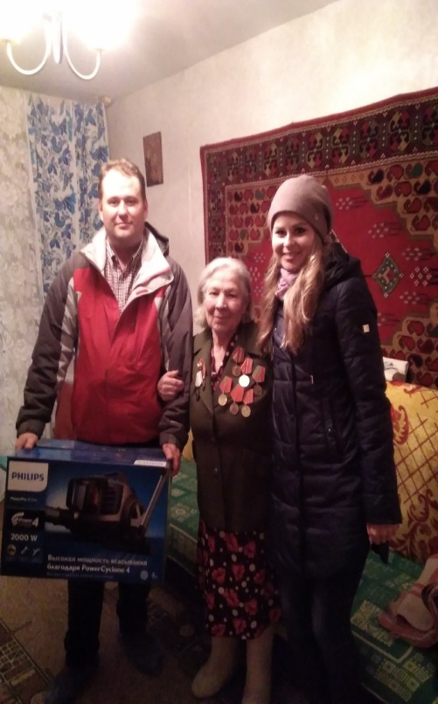
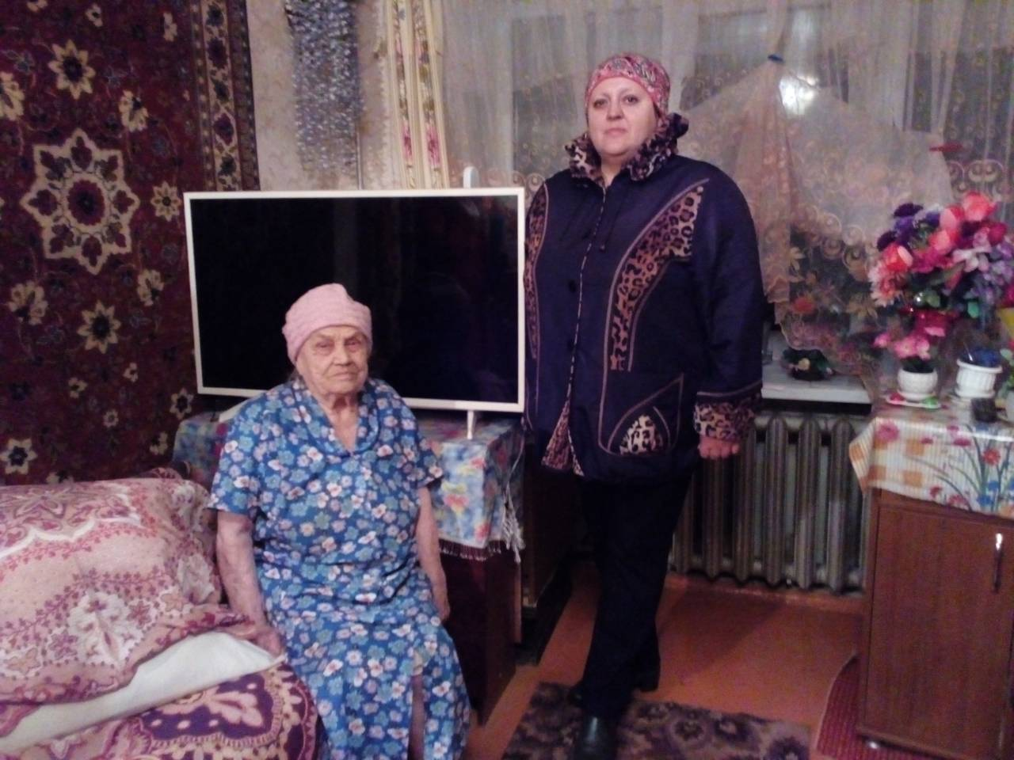
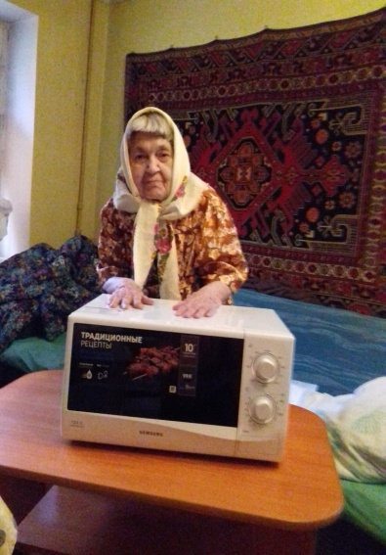
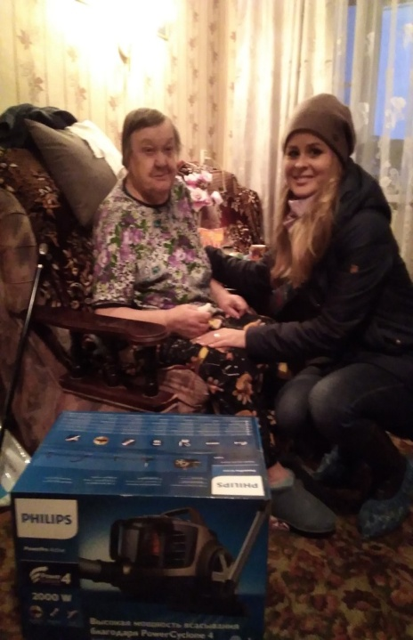
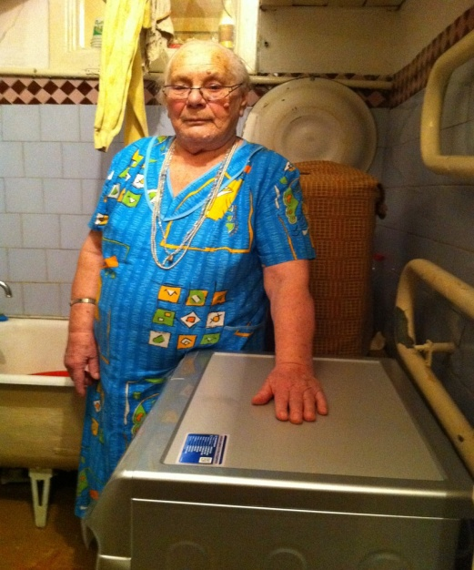
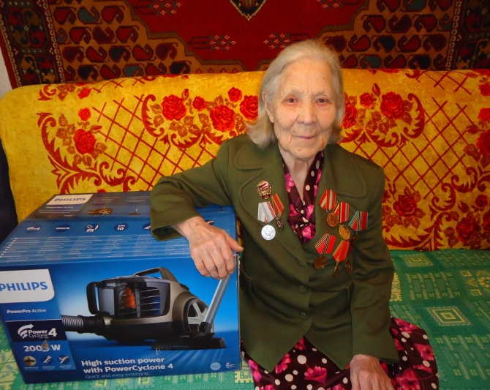
ООО «Газпром трансгаз Ухта» в рамках благотворительного марафона
«Мы - наследники Великой Победы»
оказал помощь 8 получателям социальных услуг АНО ЦСОН «Тиман».

Slide 20
Привлечение добровольцев (волонтеров)
к деятельности в сфере социального обслуживания
Волонтер в течение дня помогал нашему сотруднику в сопровождении получателя социальных услуг при проведении медико-социальной экспертизы, а также при оформлении ежемесячной денежной выплаты и пенсии.
учащиеся 5-го класса средней школы с.Подчерье Вуктыльского района,
МБДОУ "Детский сад Дюймовочка«, г.Вуктыл,
МДОУ детский сад № 38 пгт. Седью,
МДОУ «Колокольчик» пгт. Водный,
д/с 32 "Солнышко" пгт.Ярега,
ООО "Газпром межрегионгаз Ухта"
Привлеченные добровольческие (волонтерские) организации

Slide 21
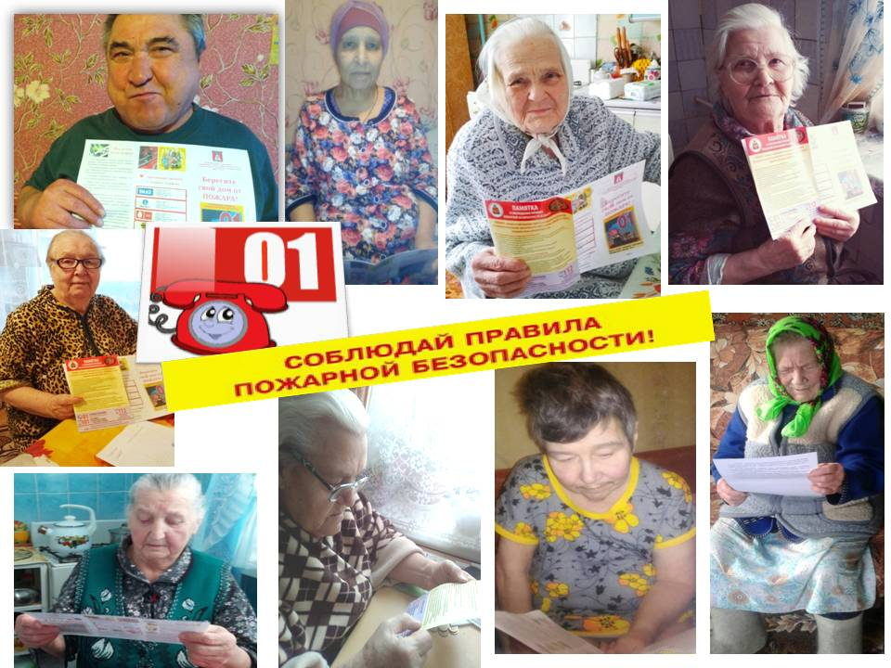
В течение года работала «Школа безопасности».
Совместно с представителями ОНДПР г.Ухты УНДиПр ГУ МЧС России по РК и ОНДПР г.Вуктыл УНДиПр ГУ МЧС России по РК проводились информационные мероприятия и совместные рейды по адресам проживания получателей социальных услуг. Проинструктировано 250 человек.
В рамках «Школы безопасности» получателей социальных услуг организации вручены буклеты:
«Как не стать жертвой мошенников»,
«Как правильно падать. Гололед»,
Как уберечь себя и близких от финансового мошенничества,
«О мерах пожарной безопасности» и др..

Slide 22
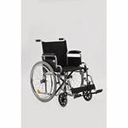
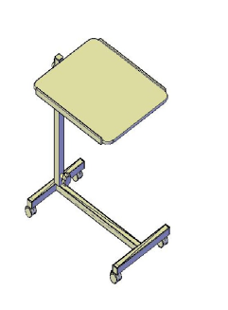
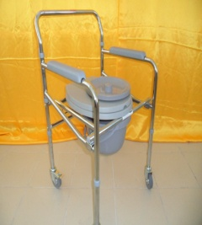
Наши проекты
В декабре 2018 года принимали участие с проектом «Уход на дому» в конкурсе на получение гранта в форме субсидии из республиканского бюджета Республики Коми. Соглашение от 05 декабря 2018г. № 11484. Грант в форме субсидии представлен в размере 788321,17 рублей. Софинансирование – 108980,00 рублей.
Суть проекта: Организация деятельности пункта проката технических средств реабилитации; присоединение к государственной информационной системе «Социальная защита и социальное обслуживание Республики Коми» и обустройство рабочего места; организация театрализованных поздравлений на дому получателей социальных услуг с днем рождения, другими памятными и праздничными датами с целью улучшения их эмоционального настроения и общего самочувствия.
Целевая группа: ветераны; люди с ограниченными возможностями здоровья; пенсионеры.
Период реализации проекта: Пункт проката технических средств реабилитации – 01.12.2018 – 31.12.2018, далее постоянно.

Slide 23
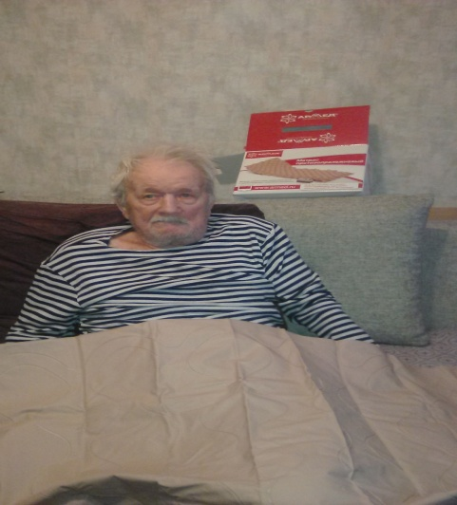
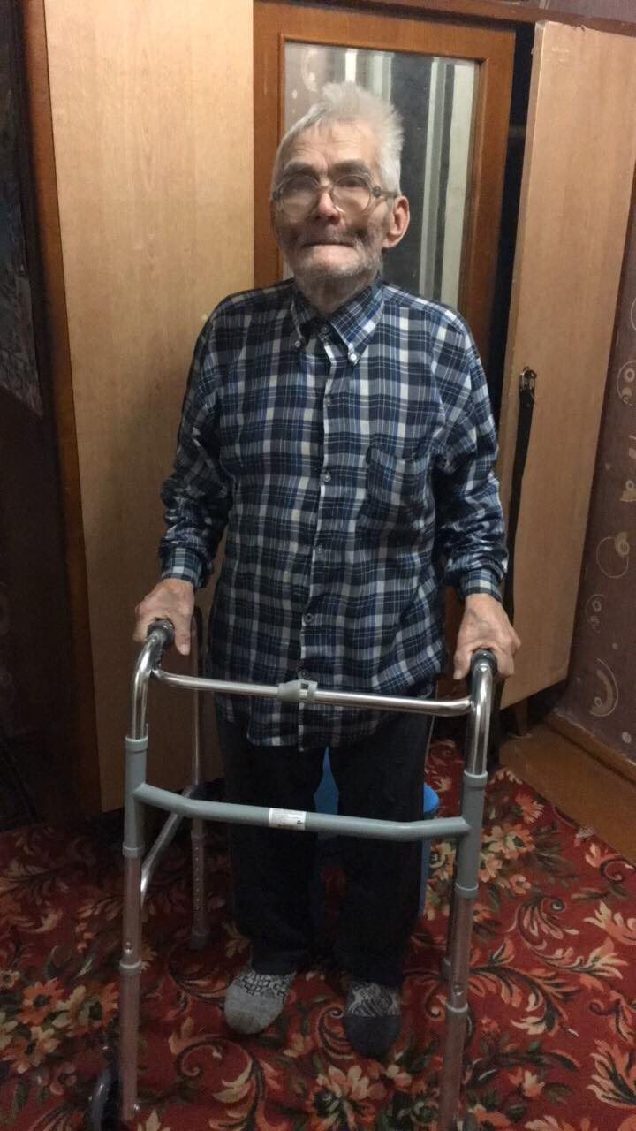
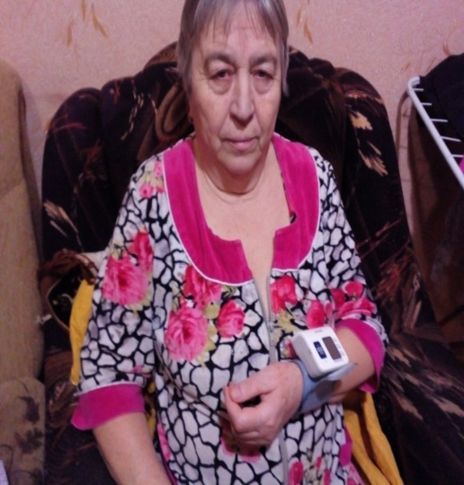
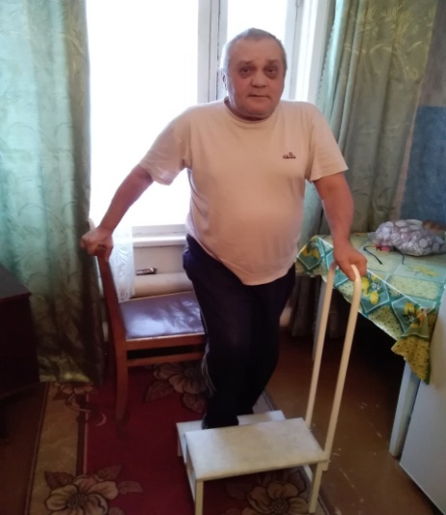
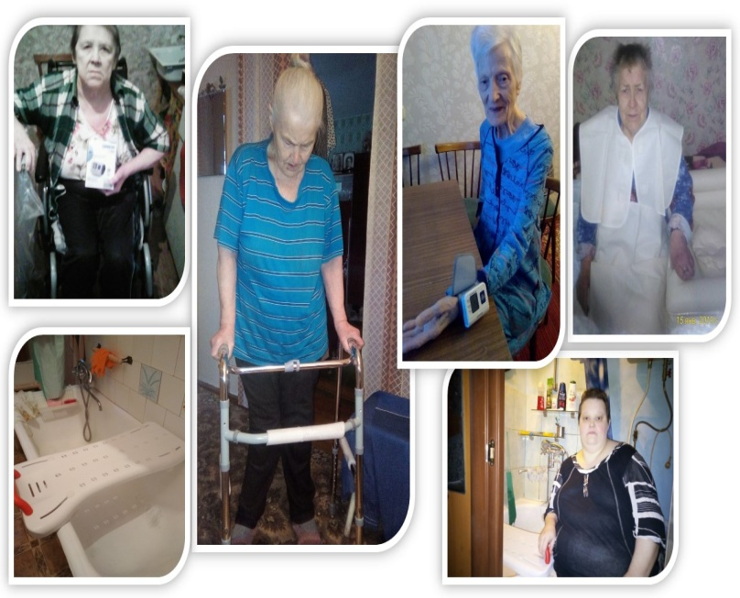
Наименование целевых показателей | Плановое значение показателей (показатели соответствуют показателям Плана мероприятий "Организации", представленного на конкурсный отбор | Фактическое значение показателей
2 | 3 | 4
Охват целевой аудитории, чел. | 168 | 168
Количество привлеченных к реализации проекта волонтеров, чел. | 15 | 15
Количество информации о деятельности некоммерческой организации в сети «Интернет», средствах массовой информации, ед. | 4 | 9

Slide 24
АНО ЦСОН "Тиман"
Оборотно-сальдовая ведомость по счету 51 за 2018 г.
Выводимые данные: | БУ (данные бухгалтерского учета)
Счет |  | Сальдо на начало периода |  |  |  | Обороты за период |  |  |  | Сальдо на конец периода
Банковские счета |  | Дебет | Кредит |  |  | Дебет |  |  | Кредит | Дебет |  | Кредит
Статьи движения денежных средств
51 |  | 88 640,17 |  |  |  | 35 133 810,70 |  |  | 33 004 005,45 | 2 218 445,42
40703810228000000210, ОТДЕЛЕНИЕ N 8617 СБЕРБАНКА РОССИИ |  | 88 640,17 |  |  |  | 35 133 810,70 |  |  | 33 004 005,45 | 2 218 445,42
Средства субсидии, полученной из республиканского бюджета Республики Коми |  |  |  |  |  | 28 103 086,08 |  |  | 26 604 354,88
Заработная плата |  |  |  |  |  |  |  |  | 20 313 801,21
Коммунальные услуги Вуктыл |  |  |  |  |  |  |  |  | 9 062,79
Коммунальные услуги Ухта |  |  |  |  |  |  |  |  | 51 219,66
Начисления на выплаты по оплате труда |  |  |  |  |  |  |  |  | 4 104 756,03
Начисления на выплаты по оплате труда (к возмещению из ФСС) |  |  |  |  |  |  |  |  | 537 137,54
Прочие выплаты Вуктыл |  |  |  |  |  |  |  |  | 84 007,40
Прочие выплаты Ухта |  |  |  |  |  |  |  |  | 377 542,60
Прочие работы, услуги Вуктыл |  |  |  |  |  |  |  |  | 117 076,00
Прочие работы, услуги Ухта |  |  |  |  |  | 21 500,00 |  |  | 282 769,39
Работы, услуги по содержанию имущества Вуктыл |  |  |  |  |  |  |  |  | 9 300,00
Работы, услуги по содержанию имущества Ухта |  |  |  |  |  |  |  |  | 46 649,42
Транспортные услуги Вуктыл |  |  |  |  |  |  |  |  | 1 100,00
Транспортные услуги Ухта |  |  |  |  |  |  |  |  | 325 988,00
Увеличение стоимости материальных запасов Вуктыл |  |  |  |  |  |  |  |  | 30 761,38
Увеличение стоимости материальных запасов Ухта |  |  |  |  |  | 1 300,00 |  |  | 115 502,94
Увеличение стоимости материальных запасов Ухта спец. одежда |  |  |  |  |  |  |  |  | 111 143,00
Услуги связи Вуктыл |  |  |  |  |  |  |  |  | 28 330,09
Услуги связи Ухта |  |  |  |  |  |  |  |  | 58 207,43
Целевое поступление |  |  |  |  |  | 28 080 286,08

Slide 25
АНО ЦСОН "Тиман"
Оборотно-сальдовая ведомость по счету 51 за 2018 г.
Выводимые данные: | БУ (данные бухгалтерского учета)
Счет |  | Сальдо на начало периода |  |  |  | Обороты за период |  |  |  | Сальдо на конец периода
Банковские счета |  | Дебет | Кредит |  |  | Дебет |  |  | Кредит | Дебет |  | Кредит
Статьи движения денежных средств
Средства, полученные от оказания услуг на платной основе |  |  |  |  |  | 6 242 403,45 |  |  | 5 665 238,57
Заработная плата |  |  |  |  |  |  |  |  | 3 882 984,64
Коммунальные расходы Ухта |  |  |  |  |  |  |  |  | 1 143,08
Начисления на выплаты по оплате труда |  |  |  |  |  |  |  |  | 927 084,05
Оплата от получателя социальных услуг Вуктыл |  |  |  |  |  | 773 901,15
Оплата от получателя социальных услуг Ухта |  |  |  |  |  | 5 468 502,30
Прочие выплаты Вуктыл |  |  |  |  |  |  |  |  | 140,00
Прочие выплаты Ухта |  |  |  |  |  |  |  |  | 62 805,00
Прочие работы, услуги Вуктыл |  |  |  |  |  |  |  |  | 7 057,81
Прочие работы, услуги Ухта |  |  |  |  |  |  |  |  | 472 043,26
Прочие расходы Ухта |  |  |  |  |  |  |  |  | 151 279,10
Работы, услуги по содержанию имущества Ухта |  |  |  |  |  |  |  |  | 35 449,18
Увеличение стоимости материальных запасов Вуктыл |  |  |  |  |  |  |  |  | 486,00
Увеличение стоимости материальных запасов Ухта |  |  |  |  |  |  |  |  | 123 843,45
Услуги связи Вуктыл |  |  |  |  |  |  |  |  | 306,00
Услуги связи Ухта |  |  |  |  |  |  |  |  | 617,00
Субсидия в виде грантов |  |  |  |  |  | 788 321,17 |  |  | 734 412,00
Приобретение ТСР |  |  |  |  |  | 788 321,17 |  |  | 734 412,00
Итого |  | 88 640,17 |  |  |  | 35 133 810,70 |  |  | 33 004 005,45 | 2 218 445,42

Slide 26
Взаимодействие со СМИ
В АНО ЦСОН «Тиман» работа по взаимодействию со СМИ налажена и проводится на постоянной основе.
В печатных изданиях мы рассказываем о мероприятиях и событиях, происходящих в организации.
За 2018 года в различных СМИ опубликовано 13 информационных статей по различной тематике, из них:
3 статьи - в газете «Сияние Севера» (г.Вуктыл);
1 статья - в газете «Городские новости»;
1 статья - в газете «Ухта»;
4 статьи - в газете «Палитра города»;
1 статья – на кабельном телевидении (г.Ухта);
1 статья – бегущая строка на кабельном телевидении (г.Вуктыл);
527 раз - выход на радио ("Радио Ваня", "Радио Дача", "Дорожное Радио", "Европа Плюс Ухта").

Slide 27
Принимали участие в прямых линиях филиала общественной приемной – 3 раза
(1 раз – г.Вуктыл, 2 раза – г.Ухта).
В целях информирования граждан в организации издаются и распространяются памятки о социальном обслуживании.
Также информация размещается на стендах.

